Slide 1

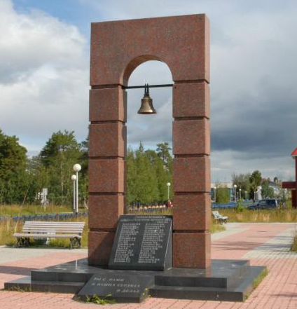
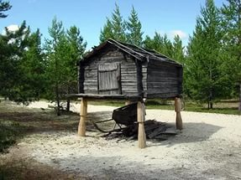
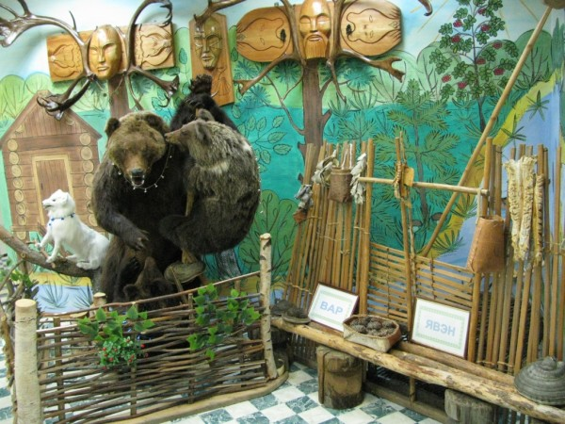
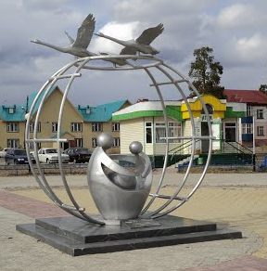
Культурно-познавательный маршрут по памятным местам Новоаганска и Варьегана
Выполнила:
ученица 8А класса
Школьная Анна
Научный руководитель:
Коротаева Наталья Егоровна
МБОУ«Новоаганская ОСШ №1»

Slide 2
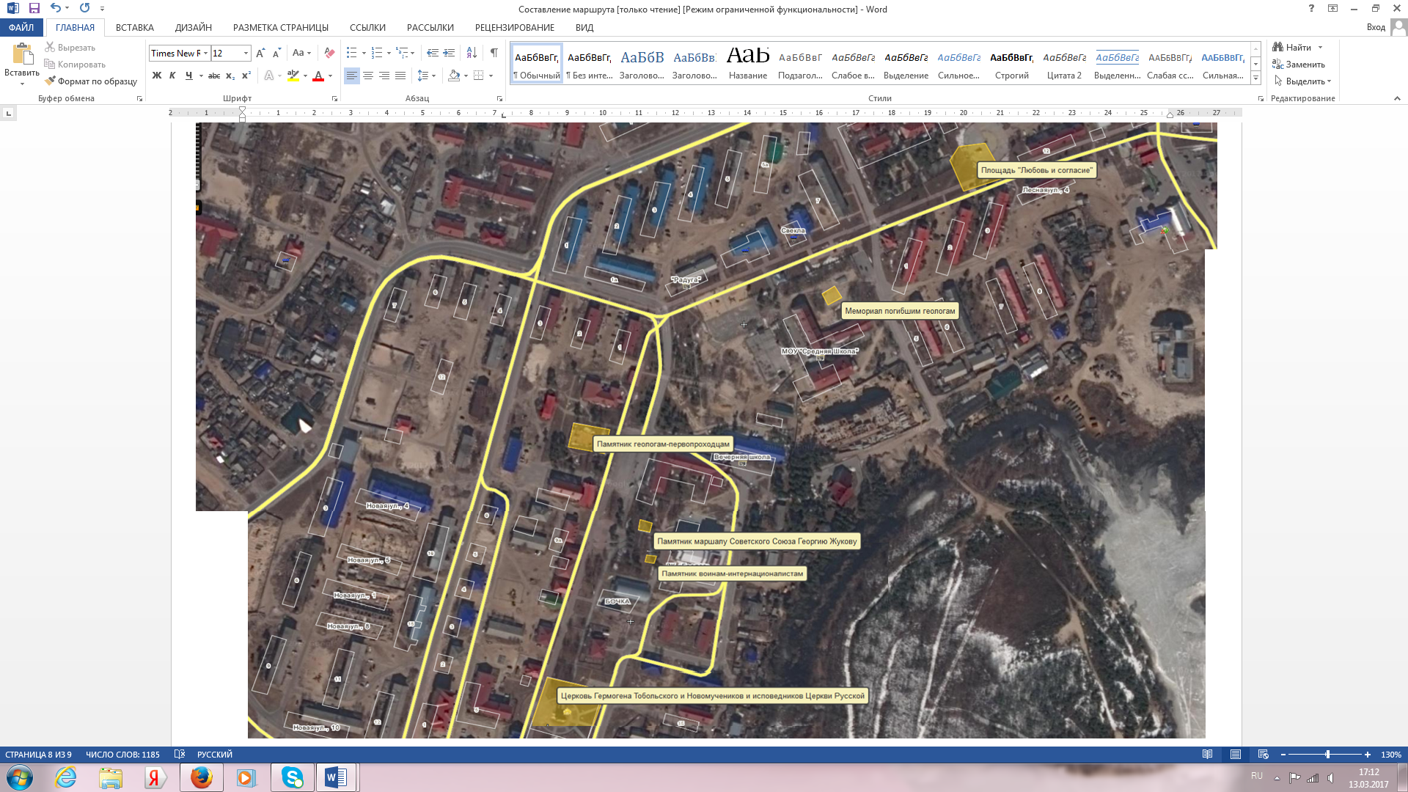
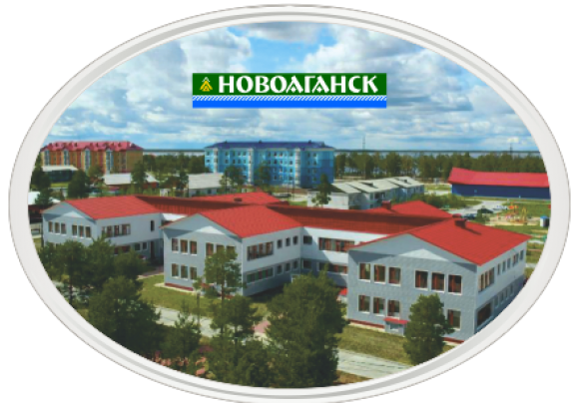
Объект: памятные места городского поселения Новоаганск, села Варьеган.
Предмет: письменные первоисточники, документы, устные воспоминания старожил для использования в составлении культурно-познавательного маршрута по памятным местам Новоаганска и Варьегана.
Цель: составить культурно-познавательный маршрут по памятным местам Новоаганска и Варьегана.
Гипотеза: культурно-познавательный маршрут обхватит все памятные места Новоаганска и Варьегана, расширит возможности развития туризма в Нижневартовском районе.

Slide 3
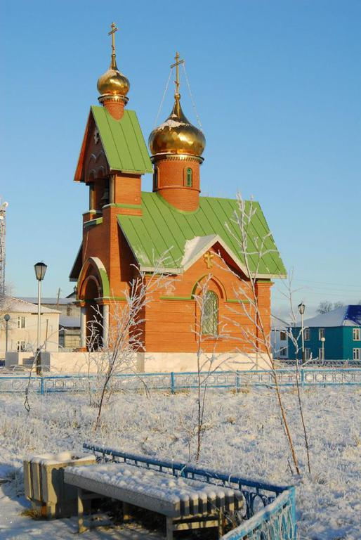
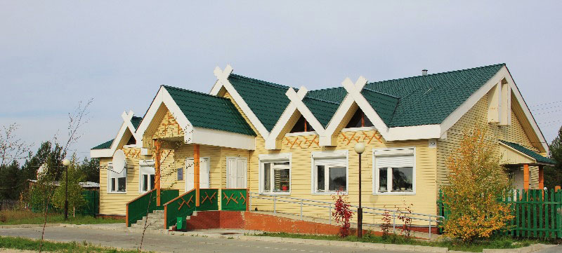
Задачи:
1. посетить архив, краеведческий музей, библиотеку для подборки материала об истории создания памятников Новоаганска, Варьеган;
2. изучить и проанализировать историю возникновения памятных мест Новоаганска, Варьегана;
3. определить значимость изучения темы «Памятные места Новоаганска и Варьегана» через анкетирование жителей Новоаганска и Варьегана
4. разработать культурно-познавательный маршрут по памятным местам Новоаганска и Варьегана.

Slide 4
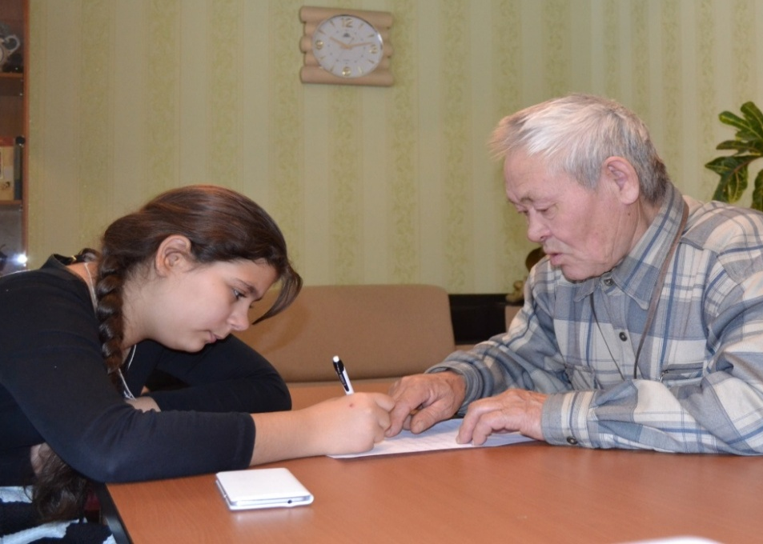
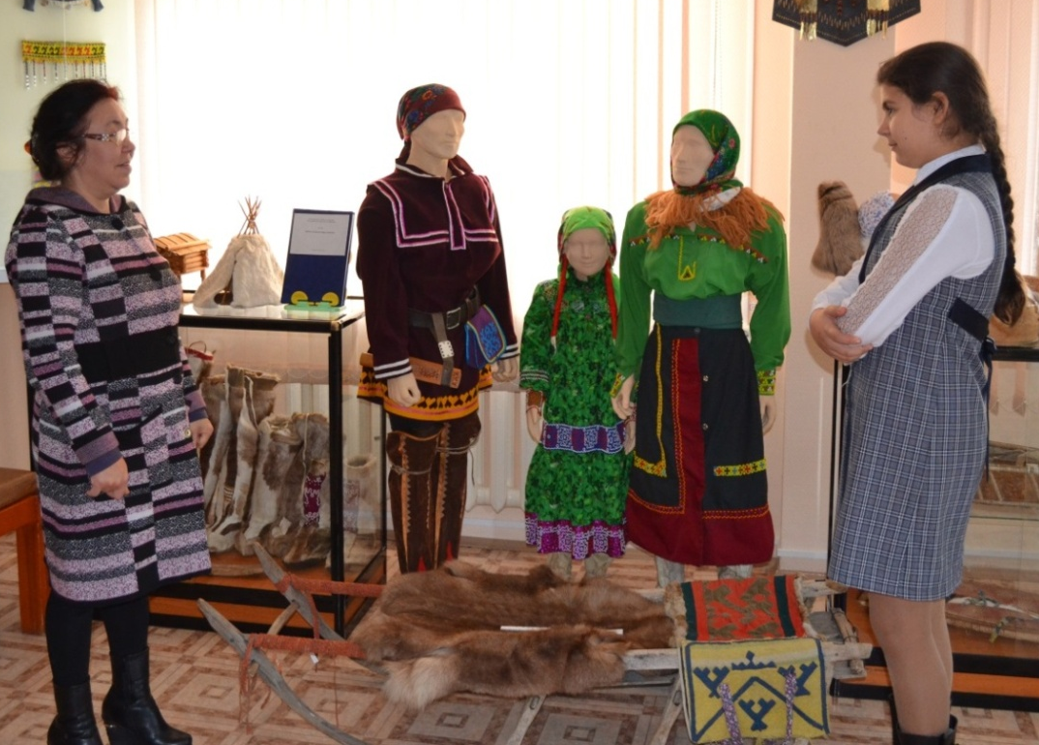
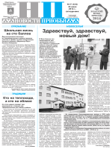
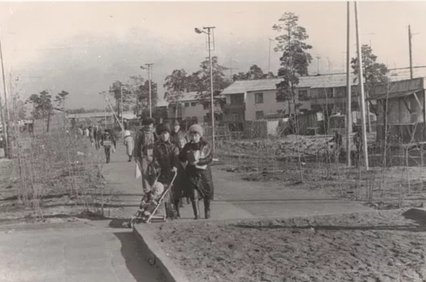
Продукт: создание буклета, сайта о памятных местах городского поселения Новоаганск и села Варьеган.
Новизна данной работы заключается в изучении памятных мест городского поселения Новоаганск и села Варьеган, создание культурно-познавательного маршрута по памятным местам Новоаганска и Варьегана.

Slide 5
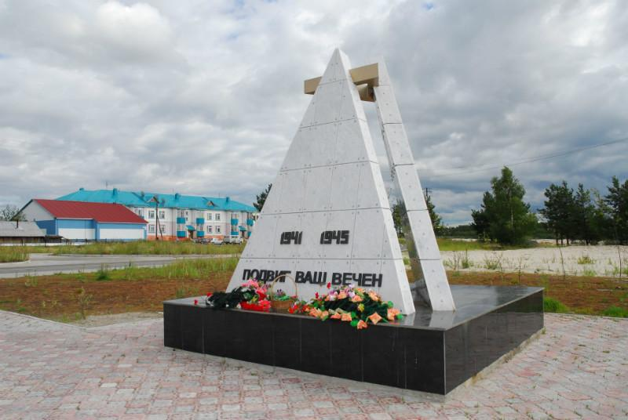
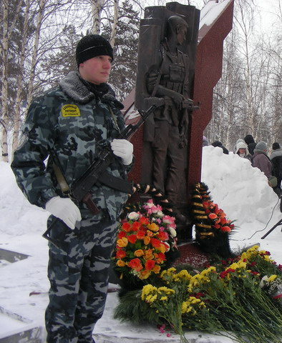
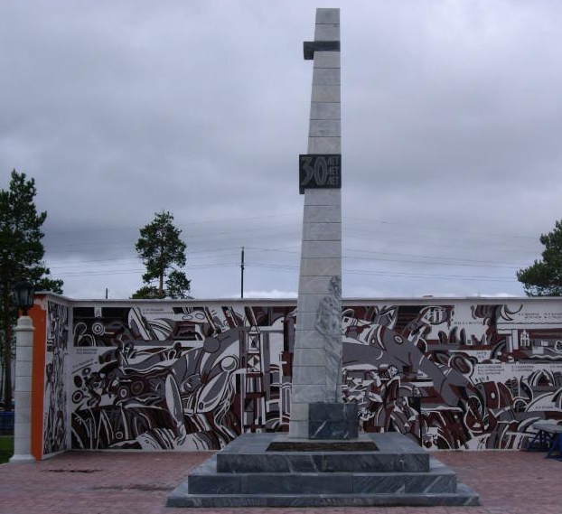
По определению академика Сигурда Оттовича Шмидта:
«Памятниковедение – это наука о памятниках, их выявлении, изучении, сохранении и использовании».
По Словарю музейных терминов:
«Памятниковедение, область знаний о памятниках истории и культуры».

Slide 6
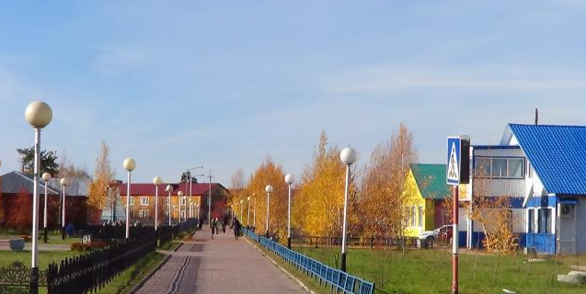
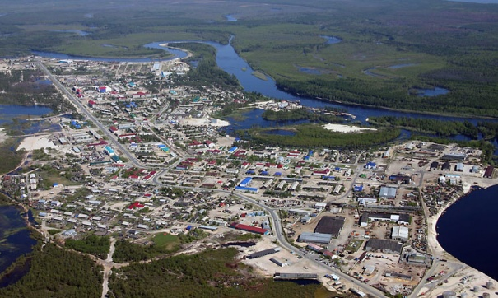
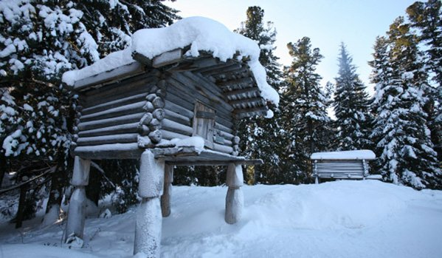
В Ханты-Мансийском автономном округе-Югре на землях Нижневартовского района раскинулся поселок городского типа Новоаганск в состав городского поселения Новоаганск входит национальное село Варьеган, расположенное в семи километрах.

Slide 7
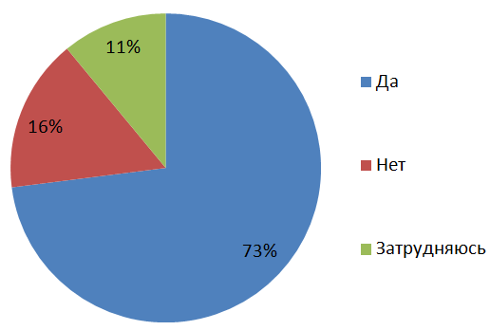
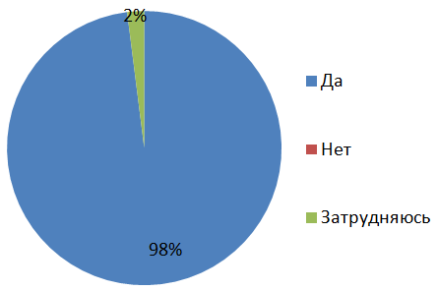
Социологический опрос
Как вы считаете, нуждаются ли памятники в охране и защите?
Есть желание узнать происхождение памятных мест?

Slide 8
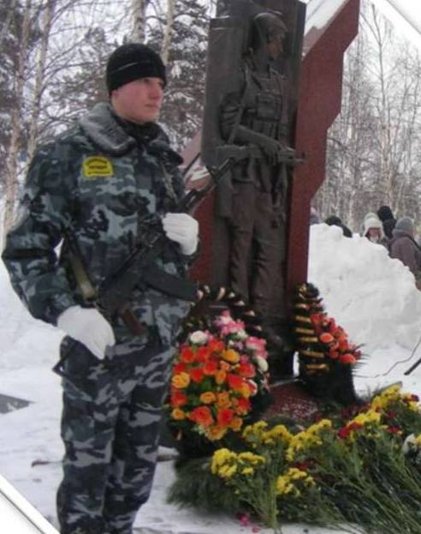
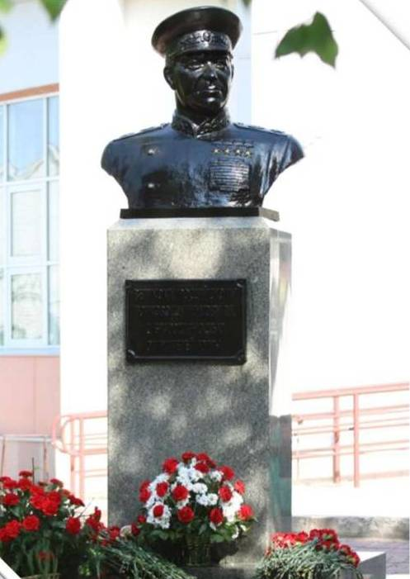
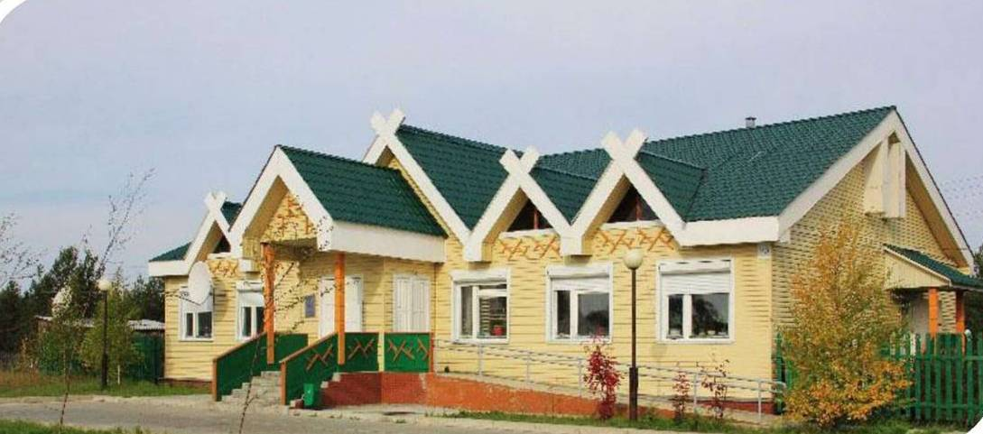
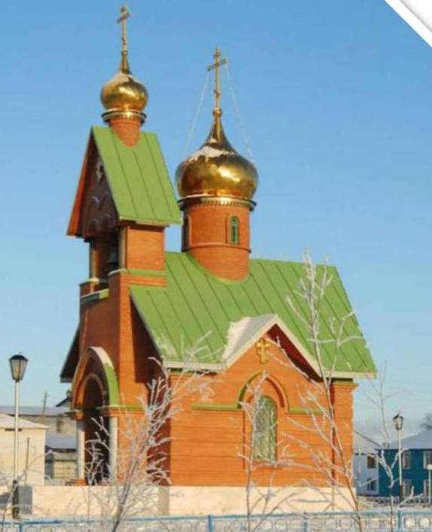
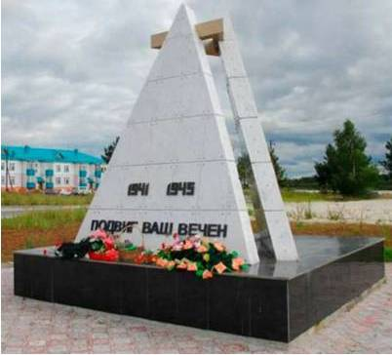

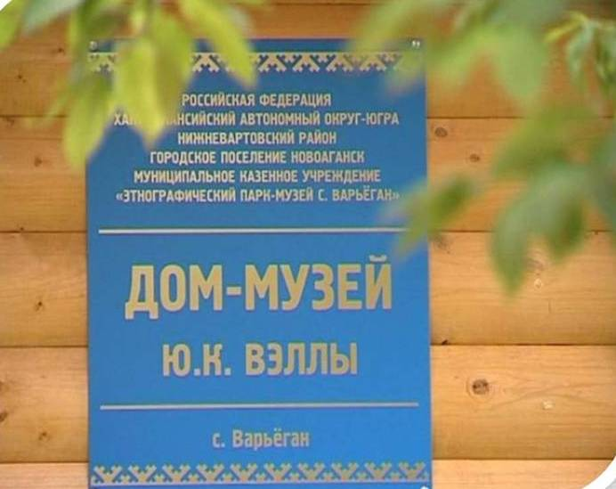
Памятные места Новоаганска и Варьегана:
Памятник геологам-первопроходцам
Церковь Гермогена Тобольского и Новомучеников и исповедников Церкви Русской
Мемориал погибшим геологам
Скульптура «Любовь и Согласие»
Памятник маршалу Советского Союза Георгию Жукову
Памятник воинам-интернационалистам
Этнографический парк-музей с. Варьеган под открытым небом
Памятный знак «Подвиг Ваш вечен» с. Варьеган
Дом-музей Юрия Вэллы

Slide 9
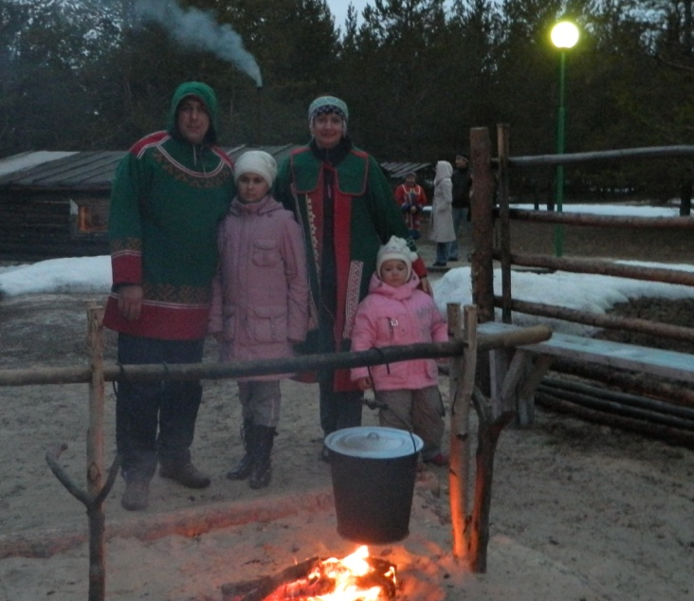
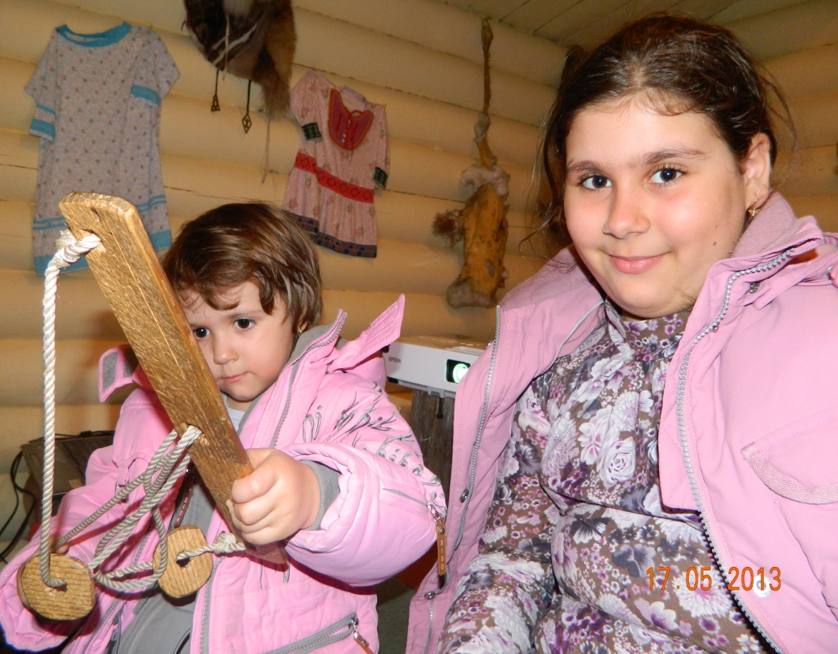
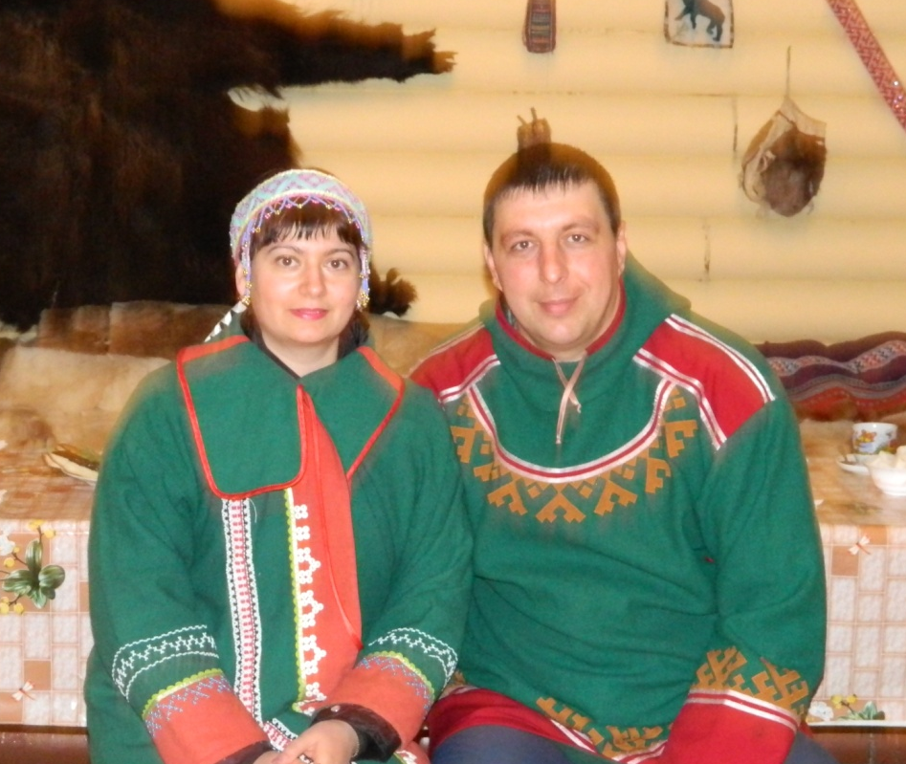
Разработанный нами маршрут рассчитан на широкий круг людей: молодежь, людей среднего и пожилого возраста. И представляет собой наиболее удобный путь следования экскурсионной группы, способствующий раскрытию темы.

Slide 10
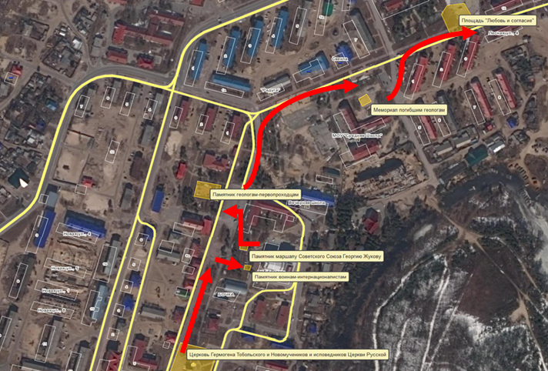
1 день продолжительность 5 часов | 10:00 Сбор и отправление от администрации гп. Новоаганск ул. М-Карамова, 16, тел. 8(34668) 51 - 034. 10:20 Прибытие к Церкви Гермогена Тобольского и Новомучеников и исповедников Церкви Русской. 10:25 Экскурсия по Новоаганску. 11:30 Отправление от администрации в с. Варьеган. 12:00 Экскурсия по Варьегану. 13:00 Посещение этнографического парка-музея под открытым небом. 14:00 Обед на территории парка-музея. 16:00 Отправление в пгт.Новоаганск Дополнительные услуги: строгонину, потауху, национальные песни и танцы.
Культурно-познавательный маршрут по памятным местам Новоаганска

Slide 11
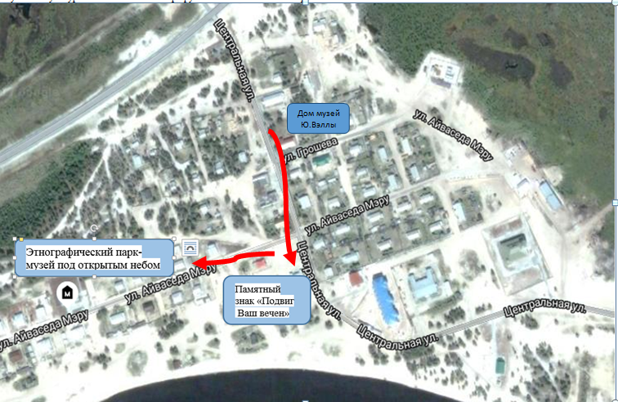
Калькуляция тура
Культурно-познавательный маршрут по памятным местам Варьегана
Наименование | Стоимость (руб.)
 | На группу | На человека
Питание Экскурсии Посещения Услуги экскурсовода Аренда автобуса Услуги руководителя | 6 000 р 1 000 р 1 000 р 1 000 р. 1 500 р. 500 р. | 300 р 50 р 50 р 50 р. 75 р. 25 р.
Реклама | 6300 р | 315 р.
Всего: | 17 300 р. | 865 р.
Прибыль 15%. | 2 595 р. | 130 р.
Цена путевки: | 19 895 р. | 995 р.

Slide 12
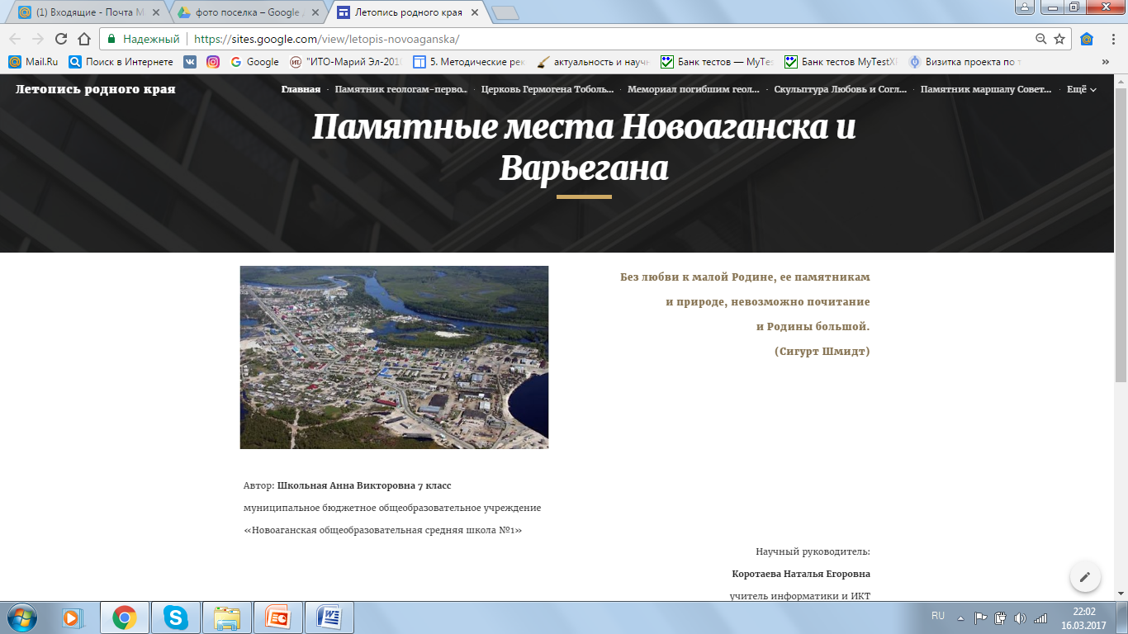
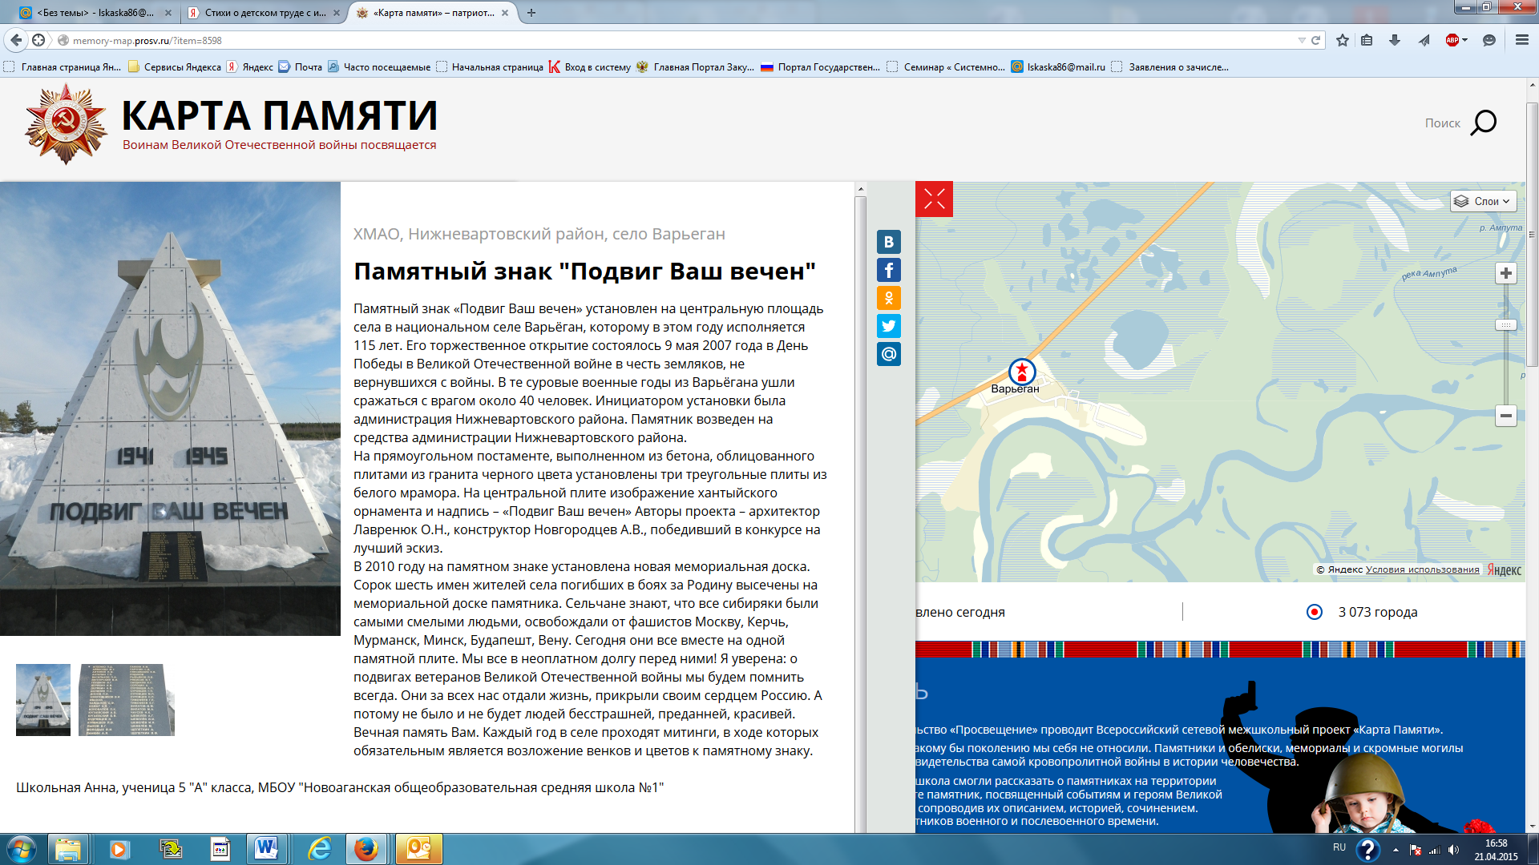
http://memory-map.prosv.ru/#/type=map&center=61.987839052946825,76.72286279351651&zoom=12
https://sites.google.com/view/letopis-novoaganska/

Slide 13
Нет дороже нам места.
Дом нам она и семья
Родина юности, детства
Малая наша земля.
А. Красильников.

Slide 14
Спасибо за внимание!

